Slide 1
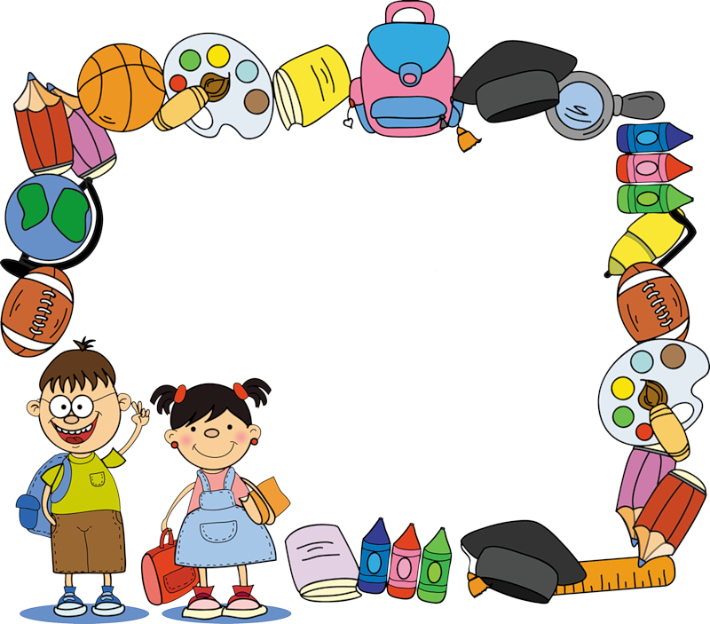
Тушнолобовский детский сад «Ручеек»
Мастер – класс для воспитателей ДОУ по развитию речи
«Играя, развиваем речь»
Воспитатель
Казанцева
Анна Николаевна

Slide 2
Игра: "Цепочка слов"
Цель: обогащение словаря прилагательными и существительными. Суть этой игры заключается в подборе слов — существительных и прилагательных — объединённых каким-либо признаком. То есть ребенок с вашей помощью составляет своеобразную цепочку из слов, которые логически соединяются между собой с помощью вопросов-переходов.
Дом---
Кит ---
Сом ----

Slide 3
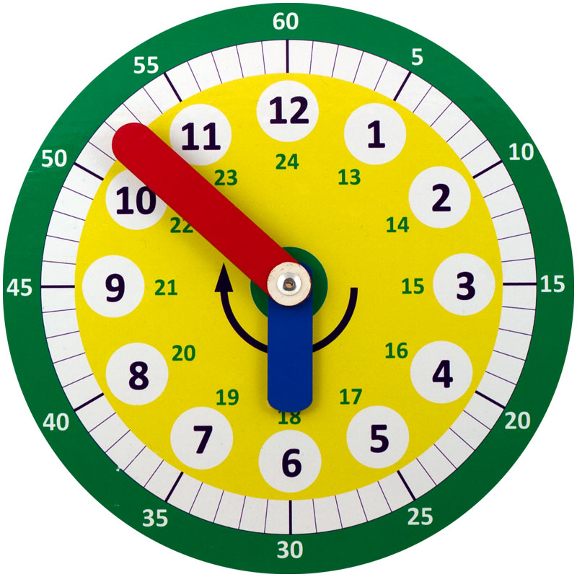
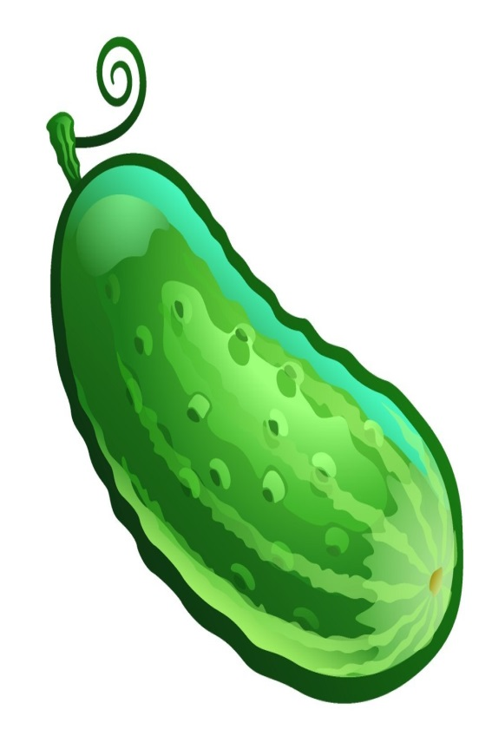
Игра: «Шаги» или «Ассоциация». Цель: развитие речевой и мыслительной, расширение словарного запаса, ознакомление с окружающим миром, развитие наблюдательности и сосредоточенности.

Slide 4
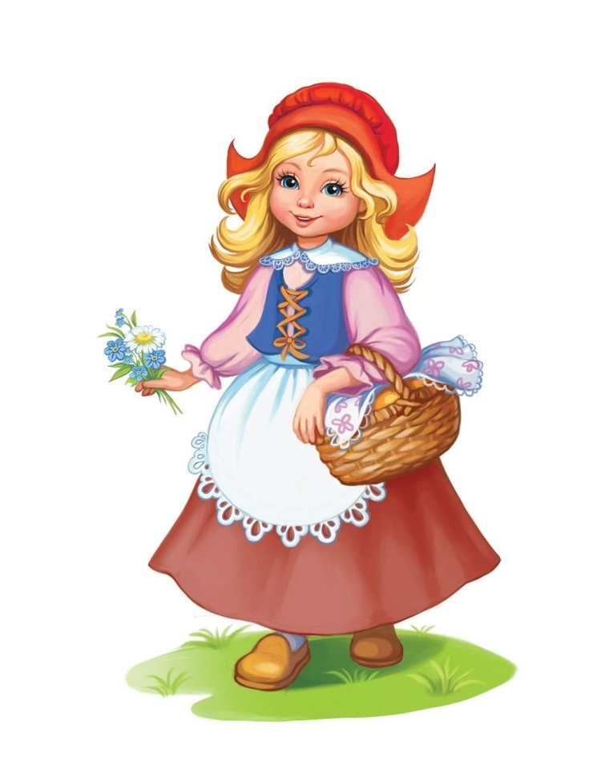
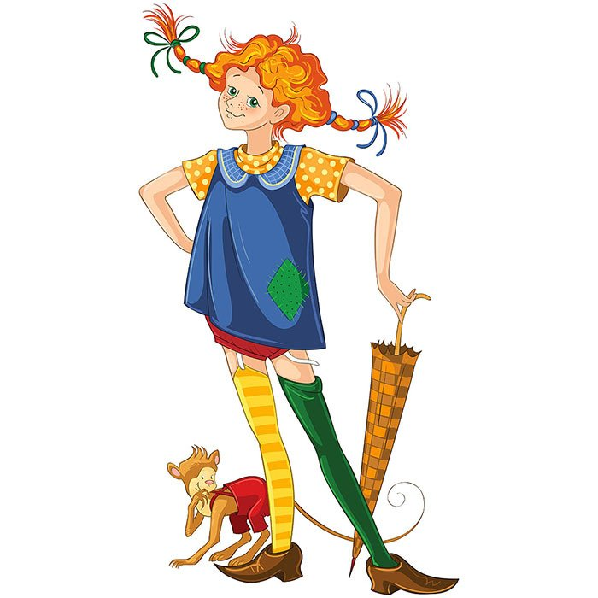
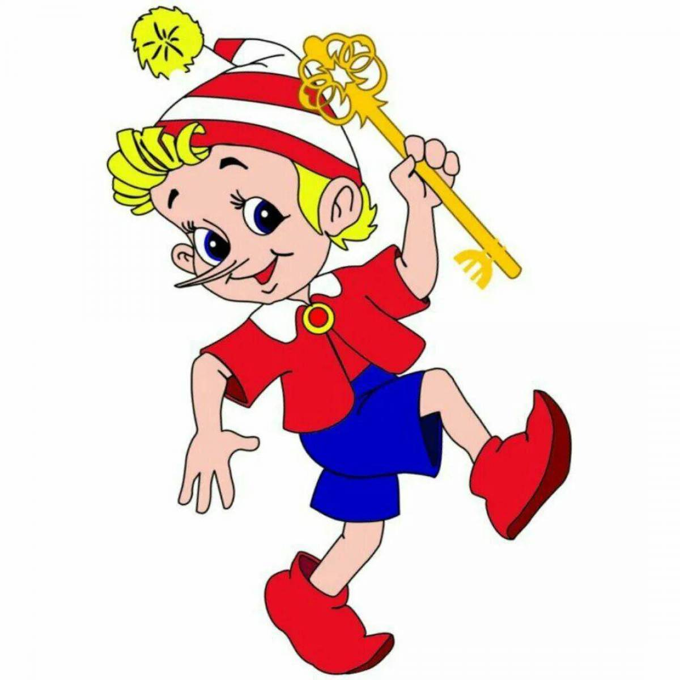
Игра: «Сказочные антонимы»
Цель: направлена на развитие мышления, речи ребенка, памяти, логики и интеллекта.

Slide 5
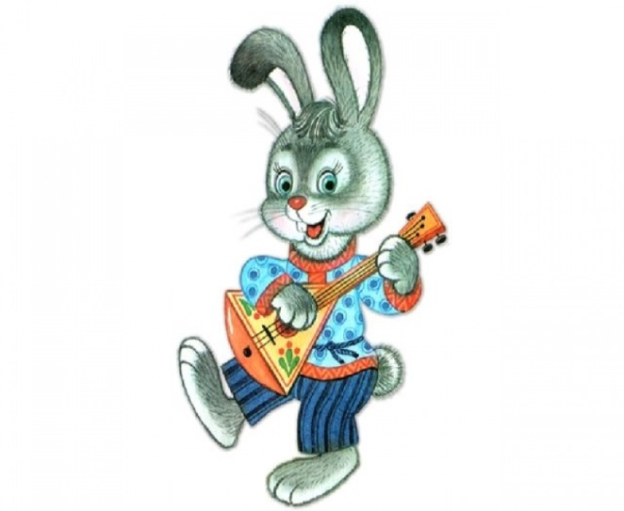
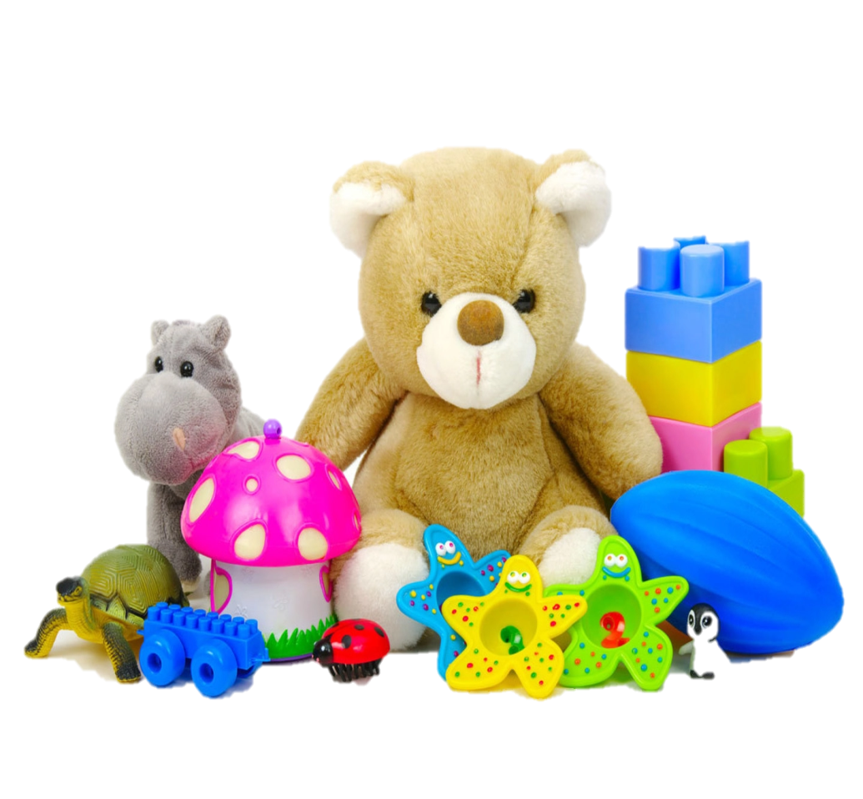
Игра: «Сочиняем сказку»
Цель: развитие речи, закрепление звука «А» в слове, можно использовать, как фрагмент по обучению грамоте.

Slide 6
Спасибо за внимание!
Чем богаче и правильнее речь ребенка, тем легче ему высказывать свои мысли, тем шире его возможности познать действительность, полноценнее будущие взаимоотношения с детьми и взрослыми, а, следовательно, и его личность в целом.

